Slide 1

Limpeza do Centro
Cirúrgico

Slide 2
Limpeza recomendada no centro cirúrgico
As superfícies contaminadas podem servir de reservatório de agentes pátogenos, mas, normalmente, essas áreas não estão associadas diretamente à transmissão de infecção para profissionais da áreas de saúde ou para pacientes.
A transferência de microorganismos para as superfícies ocorre pelo contato das mãos com fase externa de móveis e equipamentos e, mesmo com a diminuição desses impactos por meio da higiene das mãos, e realização da limpeza e da desinfecção das superfícies é fundamental para a redução da incidência de infecções (APECIH, 2001).

Slide 3
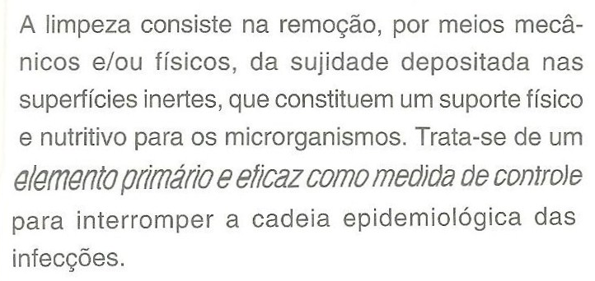
Limpeza recomendada no centro cirúrgico

Slide 4
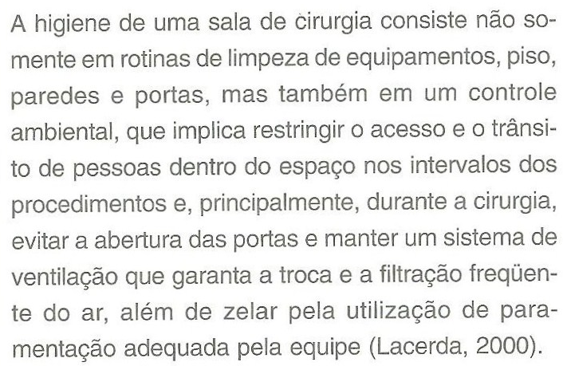
Limpeza recomendada no centro cirúrgico

Slide 5
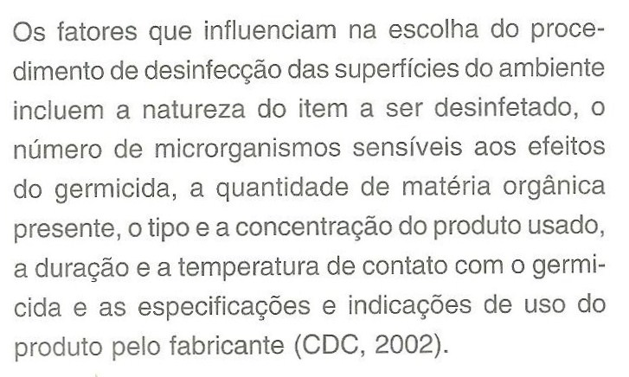
Limpeza recomendada no centro cirúrgico

Slide 6
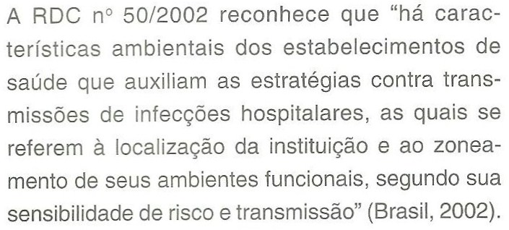
Limpeza recomendada no centro cirúrgico

Slide 7
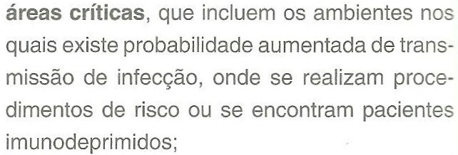
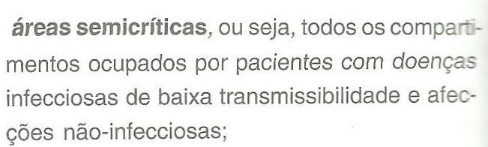
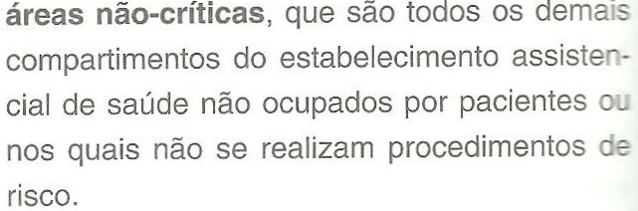
Os ambientes hospitalares são denominados:

Slide 8
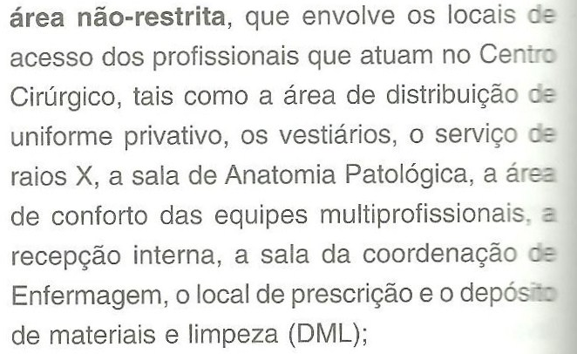
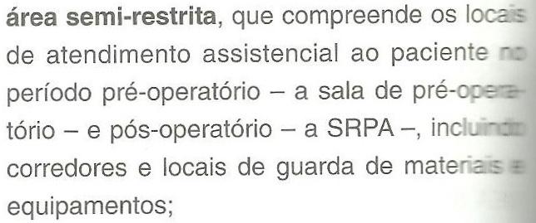
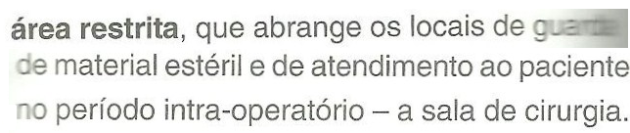
O centro cirurgico pode ser uma área crítica, requer um controle de fluxo de pessoal e material com o objetivo de evitar a contaminação ambiental, razão pela qual é subdividido em:

Slide 9
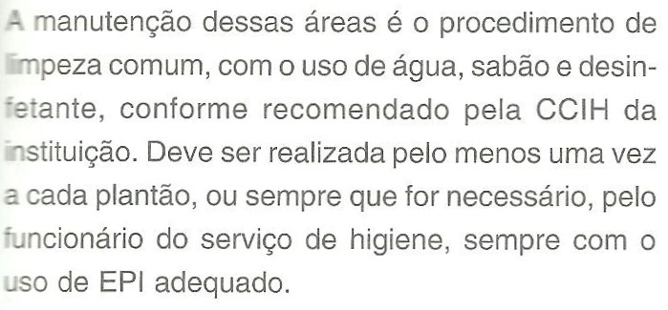
Limpeza de manutenção de áreas não-restritas e semi-restritas

Slide 10
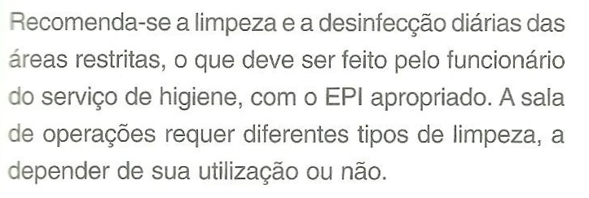

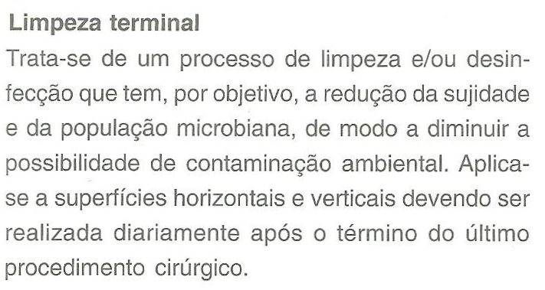
Limpeza da área restrita

Slide 11
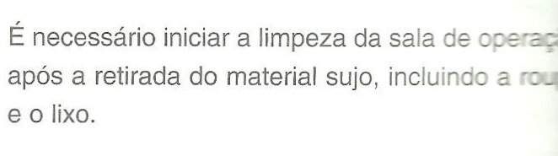
Limpeza terminal
A limpeza precisa começar do local mais limpo para o mais sujo,ou seja, to teto, assando pela parede e elas portas, até o chão, e cabe ao funcionário do serviço de higiene, sempre com o emprego de EPI adequado.
A limpeza do mobiliário, os focos e os equipamentos, a exemplo de monitoresm aparelho de anestesia e mesa cirurgica, tem de ser limpos pelo funcionário da enfermagem, igualmente com o uso de EPIs.

Slide 12
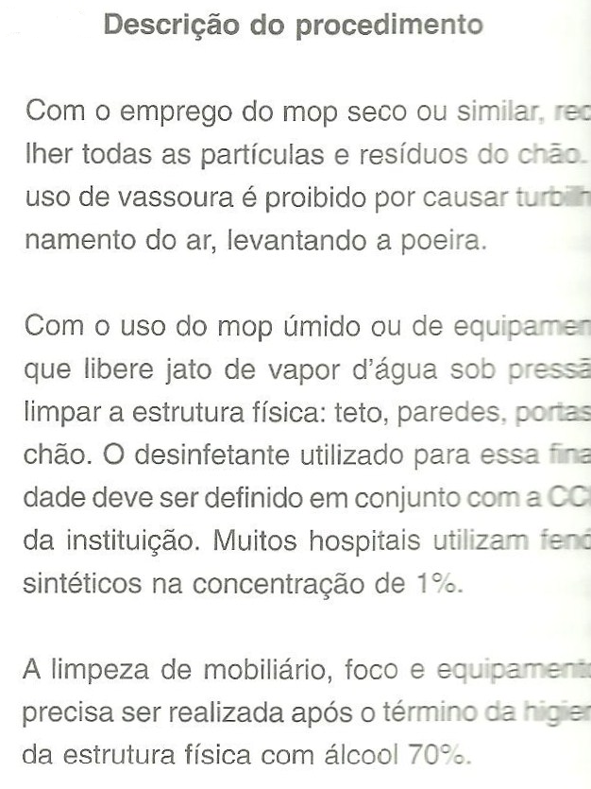
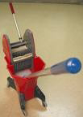

Slide 13
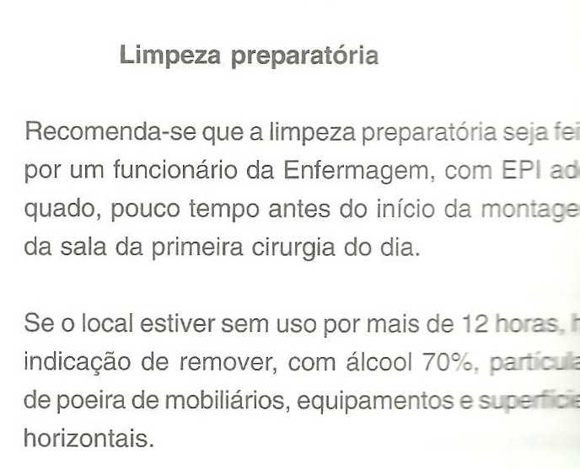
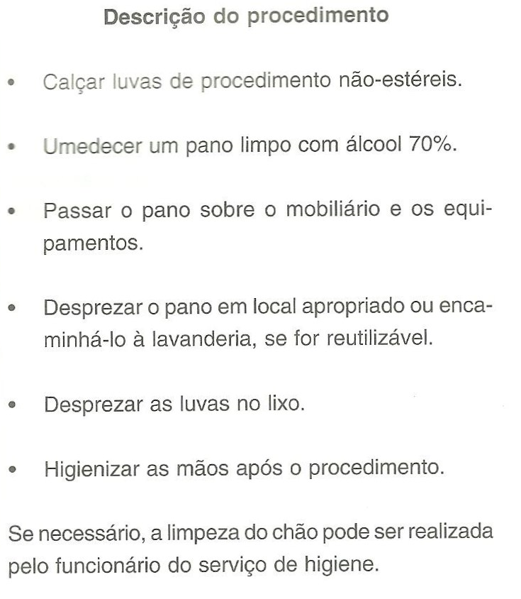

Slide 14
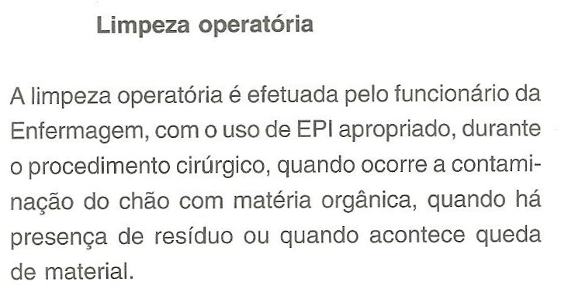
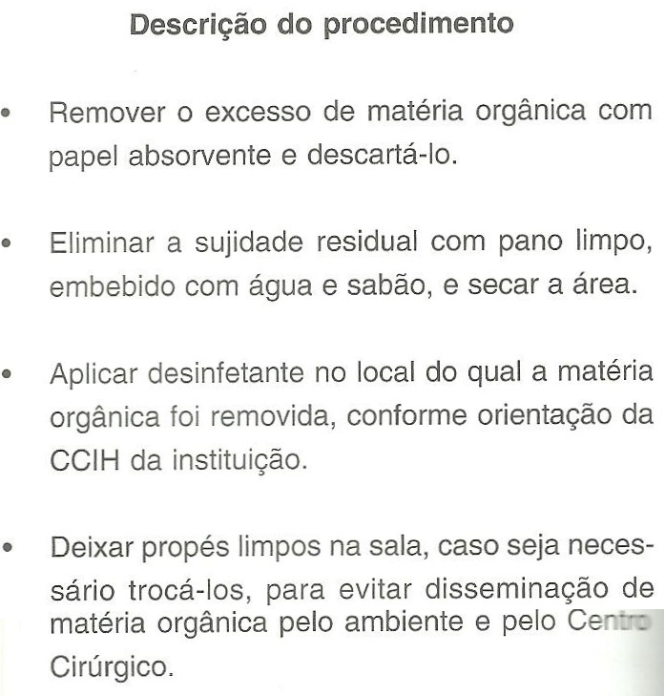

Slide 15
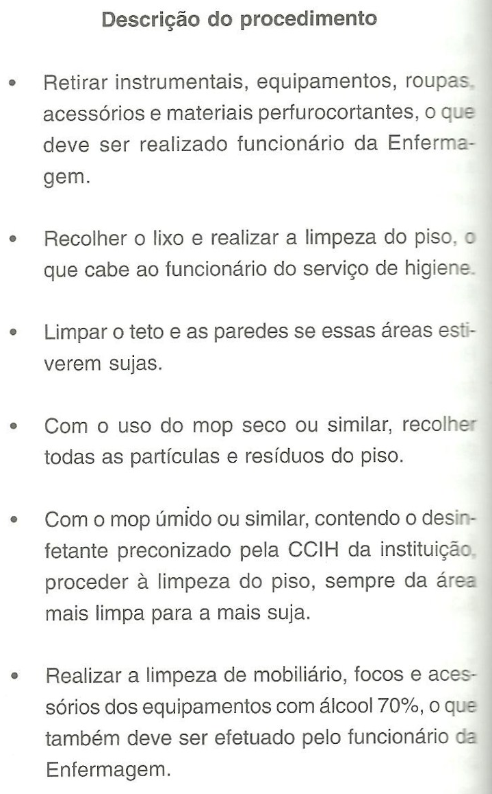
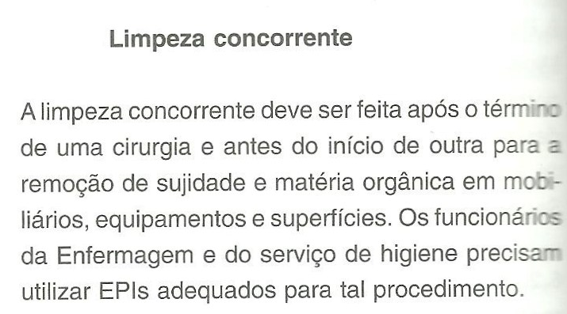

Slide 16

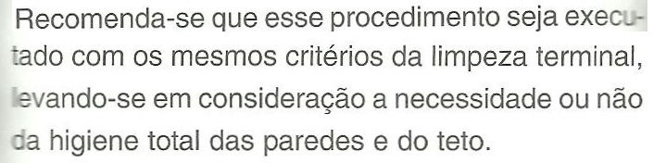

Slide 17
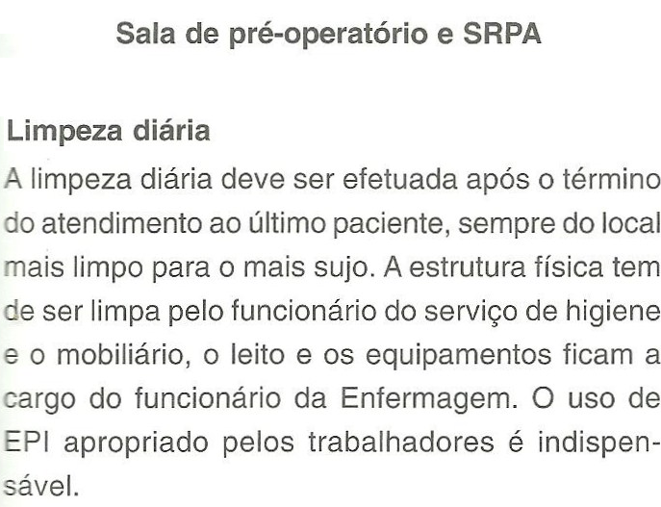

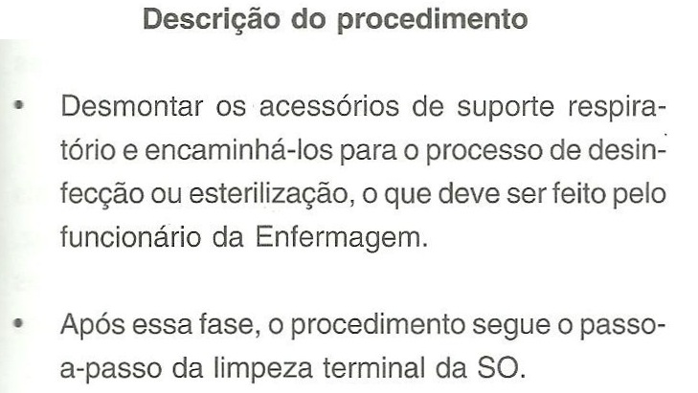

Slide 18
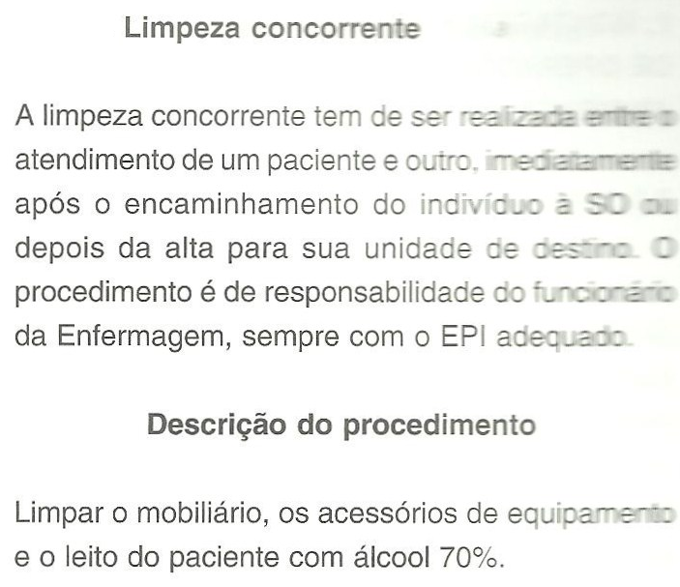
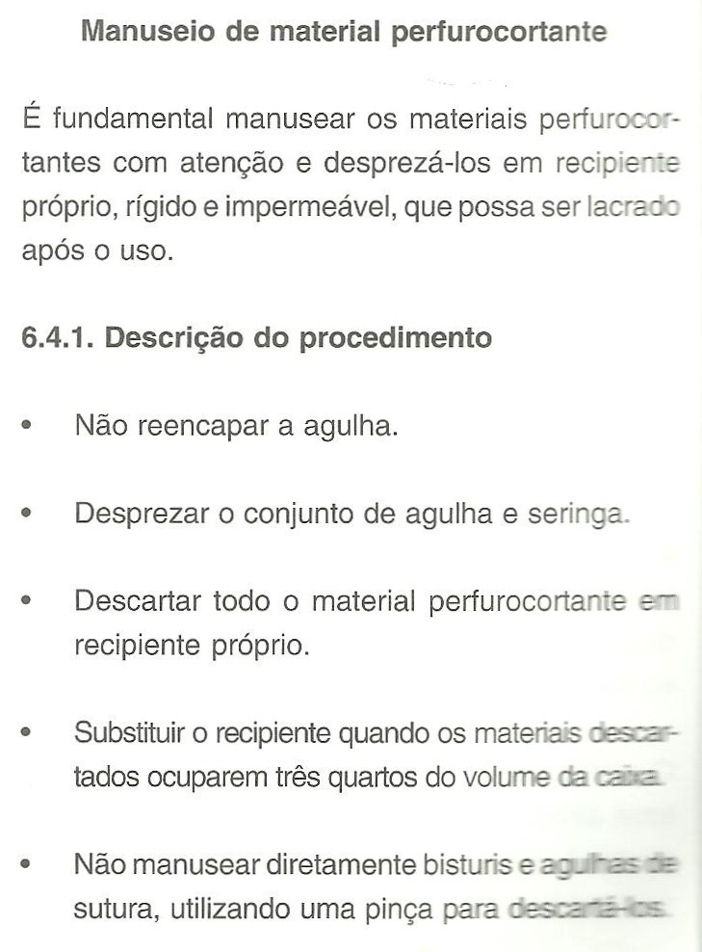
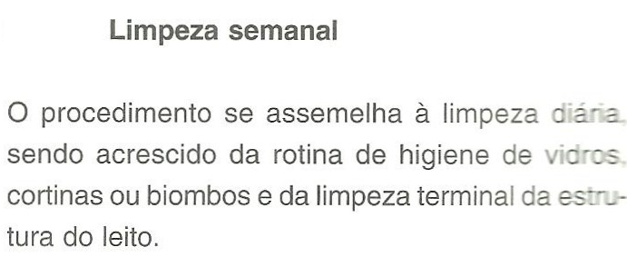

Slide 19
ANTISSÉPTICOS

Slide 20
Antissepsia é o processo de eliminação ou inibição do crescimento dos microrganismos na pele ou em outros tecidos vivos. É realizada através de antissépticos que são formulações hipoalergênicas e de baixa causticidade.

Slide 21
Os antissépticos podem ser classificados como agentes bactericidas, devido à sua capacidade de destruir as bactérias nas formas vegetativas ou como agentes bacteriostáticos, quando apenas inibem o crescimento destes microrganismos.

Slide 22
O FDA (Food and Drug Administration ) propõe o uso do termo “antisséptico” para identificar os produtos classificados como:
❖ Preparo pré-operatório da pele do paciente;
❖ Degermação das mãos e antebraços;
❖ Produto para lavagem das mãos dos profissionais da saúde.

Slide 23
A SELEÇÃO DE UM ANTISSÉPTICO DEVE CONSIDERAR ALGUMAS PROPRIEDADES E REQUISITOS:
Amplo espectro de ação – com ação germicida sobre os microrganismos da microbiota residente e transitória;
❖ Ação rápida – com efeito germicida no menor tempo possível, dentro de 15 segundos ou em uma única lavagem das mãos;
❖ Efeito residual – que propicie ação do antisséptico por várias horas após a aplicação do produto;
❖ Efeito acumulativo – que produza aumento da atividade germicida depois de sucessivas aplicações. Esta característica é especialmente desejável para antissépticos utilizados na lavagem das mãos

Slide 24
Baixa toxicidade – que o produto não cause irritação nem sensibilização da pele pelo uso repetido e não-absorção sistêmica;
❖ Baixa inativação por matéria orgânica – que a ação germicida não seja afetada pela presença de sangue, secreção purulenta ou sujidade;
❖ Ser estável e não corrosivo;
❖ Odor agradável e boa aceitação pelo usuário;
❖ Custo acessível e disponibilidade no mercado local;
❖ Veiculação funcional em dispensadores ou embalagens de pronto uso.

Slide 25
As formulações dos antissépticos podem ser degermante, quando associada ao sabão (veículo detergente); tópica, quando em veículo aquoso, e tintura, quando em veículo alcoólico.

Slide 26
Álcool 70%
Higienização do coto umbilical, na antissepsia da pele para punção venosa e para coleta de sangue arterial ou venoso e no cuidado com fixadores externos.
Solução alcoólica de clorexidina (0,5%)
Antissepsia complementar da pele no campo operatório, curativo de acesso venoso central e procedimentos invasivos (passagem de cateteres venosos centrais, drenagem de tórax, toracocentese, biópsias, paracenteses, punção lombar, etc).
Gluconato de clorexidina degermante (2%)
Higienização das mãos em áreas de internação; antes de procedimentos invasivos; degermação da pele nos procedimentos cirúrgicos; banho de RN infectado, pacientes em pré-operatório de cirurgia cardíaca e implantes de próteses ortopédicas, e pacientes queimados.
Solução aquosa de clorexidina (0,2%)
Mesma indicação do PVPI Tópico, exceto em cirurgias da oftalmologia e da otorrinolaringologia. Será instituída futuramente no HC-UFTM.
Solução aquosa de povidine 10% com 1% de iodo livre (PVPI Tópico)
Antissepsia para cateterismo vesical, utilizado também para complementar os procedimentos invasivos em RN prematuros extremos onde existe o risco de queimadura química com o uso de soluções alcoólicas.
Álcool gel
Higienização das mãos quando as mesmas não estiverem visivelmente sujas.
Álcool Etílico Hidratado 96% (Álcool Absoluto)
Fixação de lâminas utilizadas pelas equipes de Cirurgia Torácica e pelos Laboratórios de Patologia Clínica e de Patologia Cirúrgica.
Não é considerado antisséptico.

